Slide 1
算法分析与设计
张小峰
E-mail: iamzxf@126.com
Tel: 13964503807
http://blog.csdn.net/softwareldu

Slide 2
Outline
数列问题；
汉诺塔问题；
切面条问题；
比萨饼问题；
全排列问题；
整数划分问题；
大整数乘法；
Strassen矩阵乘法；
棋盘覆盖；
合并排序与快速排序；
线性时间选择；
最接近点对问题；

Slide 3
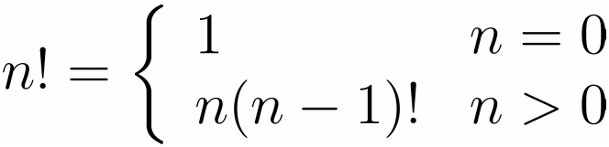
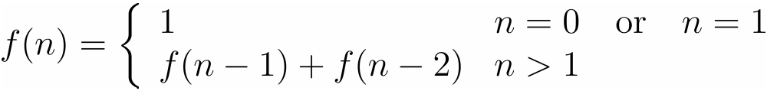
递归
直接或间接调用自身的算法称为递归算法，用函数自身给出定义的函数称为递归函数。
Hanoi塔问题

Slide 4

Hanoi塔问题
（1）研究小的情形；
（2）对有意义的量求出数学表达式并给出证明；
（3）对数学表达式求出封闭形式并予以证明。

Slide 5
递推
例2-1：切面条。（2014年蓝桥杯省赛C语言B组第2题）
一根高筋拉面，中间切一刀，可以得到2根面条。
如果先对折1次，中间切一刀，可以得到3根面条。
如果连续对折2次，中间切一刀，可以得到5根面条。
那么，连续对折10次，中间切一刀，会得到多少面条呢？

Slide 6
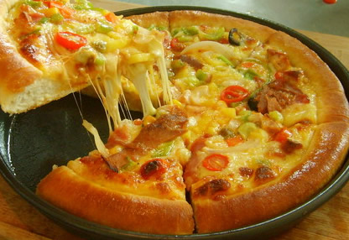
平面上的直线
例2-2 把一比萨直直地切 n 刀，可以得到多少块比萨饼？
平面上有 n 条直线，最多可以把整个平面分成多少份？

Slide 7







平面上的直线
设 n 条直线划分的区域为 L_{n} 个，则有

Slide 8
排列问题
例2-3 排列问题。给定 n 个元素，求出这 n 个元素的全排列。
function perm(int a[], int start, int end)
{
if (start==end)…
for(int i=start; i<=end; i++)
{
swap(start,i);
perm(a, start+1,end);
swap(start,i);
}
}
1 2 3
1 3 2
2 1 3
1 2 3
2 3 1
3 2 1
3 1 2

Slide 9
整数划分问题
例2-4 将正整数 n 划分为一系列正整数的和：
正整数的这种表示称为正整数 n 的划分。不同划分的个数称为正整数 n 的划分数，记为 p(n)。
6=6
6=5+1
6=4+2=4+1+1
6=3+3=3+2+1=3+1+1+1
6=2+2+2=2+2+1+1=2+1+1+1+1
6=1+1+1+1+1+1+1

Slide 10
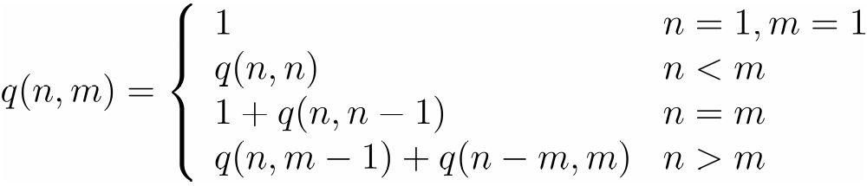
整数划分问题
6=6
6=5+1
6=4+2=4+1+1
6=3+3=3+2+1=3+1+1+1
6=2+2+2=2+2+1+1=2+1+1+1+1
6=1+1+1+1+1+1+1
用 q(n,m) 表示对正整数 n 进行分解时，最大加数不超过 m 的划分个数。

Slide 11




整数划分问题——母函数法
6=6
6=5+1
6=4+2=4+1+1
6=3+3=3+2+1=3+1+1+1
6=2+2+2=2+2+1+1=2+1+1+1+1
6=1+1+1+1+1+1+1

Slide 12











整数划分问题——母函数法

Slide 13
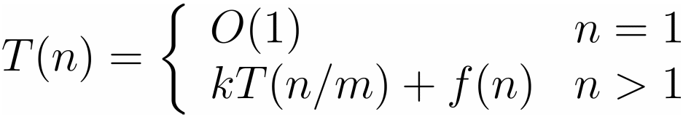
分治法
分治法的主要思想是将一个规模为 n 的问题分解为 k个规模较小的子问题，这些子问题互相独立且与原问题相同。递归地求解这些子问题，然后将各子问题的解合并得到原来问题的解。
实践发现，当子问题的规模大致相同时，分治法的效率较高。

Slide 14
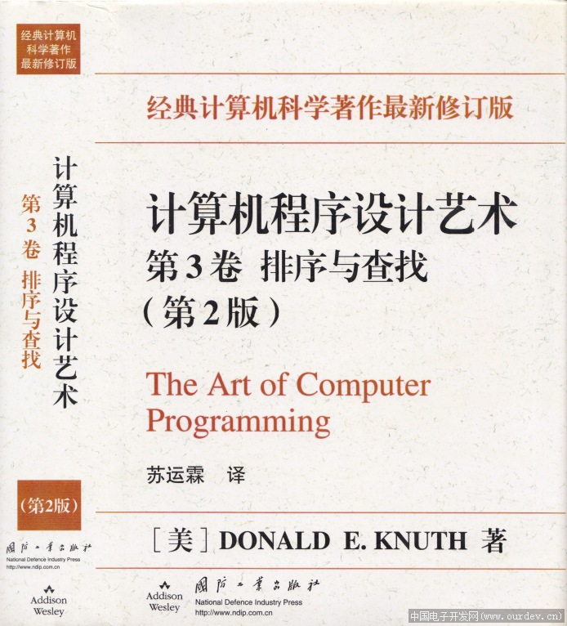
二分搜索技术
例2-5 给定已排好序的 n 个元素 a[0:n-1]，在其中查找一个特定元素 x。
left
mid
right
while (left<right){
int mid=(left+right)/2;
if (x==a[mid]) return mid;
if (x>a[mid]) left=mid+1;
else right=mid-1;
}

Slide 15




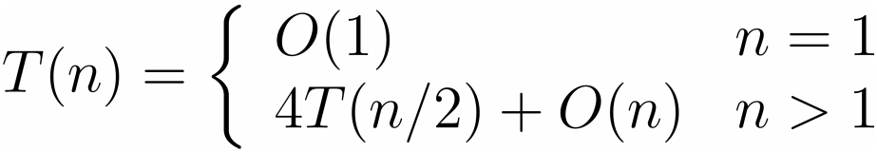

大整数的乘法
例2-6 设X和Y都是n位二进制整数，计算它们的乘积XY。
A
B
C
D

Slide 16
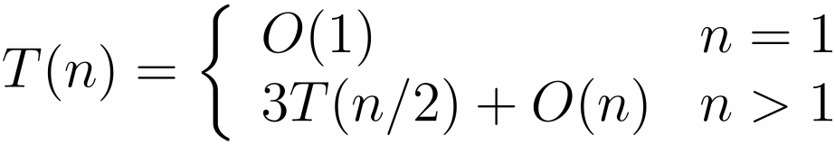

大整数的乘法
A
B
C
D

Slide 17
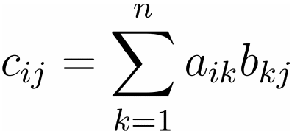

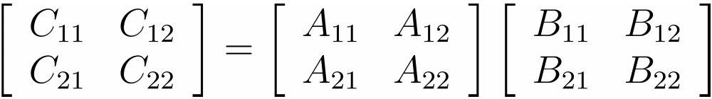
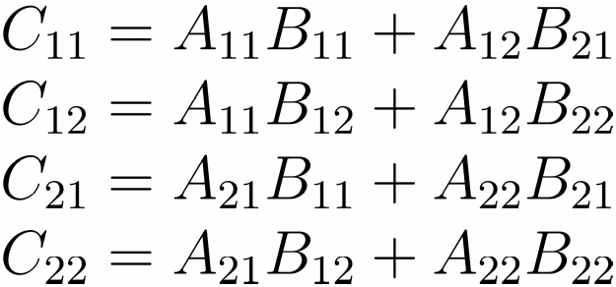
Strassen矩阵乘法
例2-7 设 A和 B是两个矩阵，求它们的乘积 C。

Slide 18
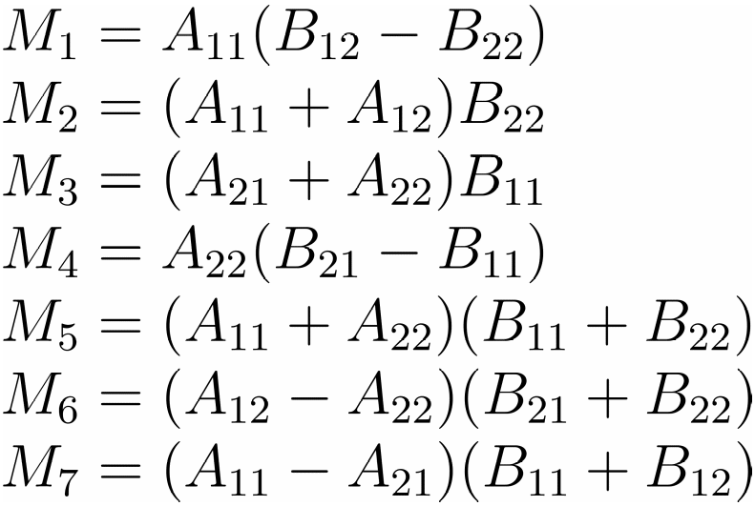
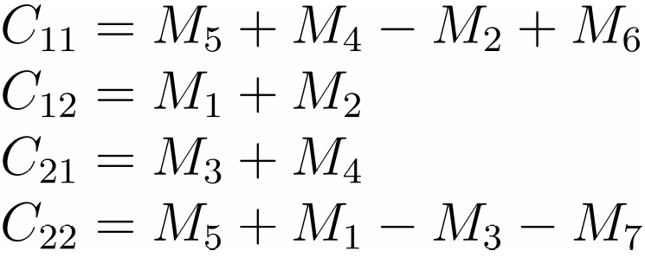

Strassen矩阵乘法

Slide 19

棋盘覆盖

Slide 20
棋盘覆盖

Slide 21
棋盘覆盖
void chessBoard(int tr, int tc, int dr, int dc, int size){
if (size==1) return;
int t=tile++;
s=size/2;
if (dr<tr+s && dc<tc+s)
chessBoard(tr,tc,dr,dc,s);
else{
Board[tr+s-1][tc+s-1]=t;
chessBoard(tr,tc,tr+s-1,tc+s-1,s);
}
……
}

Slide 22
合并排序
例2-8 对n个元素进行合并排序。
void mergeSort(int a[], int left, int right){
int mid=(left+right)/2;
mergeSort(a, left, mid);
mergeSort(a, mid+1,right);
merge(a,b,left,right);
copy(a,b,left,right);
}

Slide 23
合并排序
void mergePass(int a[], int n){
int s=1;
while (s<n){
mergePass(a,b,s,n);
s+=s;
mergePass(b,a,s,n);
s+=s;
}

Slide 24
快速排序
快速排序的算法是基于分治策略的另一个排序算法，对数组 a[p:r]，快速的基本思想如下：
（1）分解：以a[p]为基准元素将数组分为三段 a[p:q-1]、a[q]、a[q+1:r]；
（2）递归求解：运用递归调用运用快速排序对 a[p:q-1]、和 a[q+1:r]进行排序；
（3）合并；

Slide 25
快速排序
void quickSort(int a[], int p, int r){
int q=partition(a,p,r);
quickSort(a,p,q);
quickSort(a,p+1,r);
}
void partition(int a[], int p, int r){
int i=p, j=r+1, x=a[p];
while(true){
while(a[++i]<x && i<r);
while(a[--j]>x);
if (i>=j) break;
swap(a[i],a[j]);
}
a[p]=a[j];
a[j]=x;
return j;
}

Slide 26
void partition(int a[], int p, int r){
int i=p, j=r+1, x=a[p];
while(true){
while(a[++i]<x && i<r);
while(a[--j]>x);
if (i>=j) break;
swap(a[i],a[j]);
}
a[p]=a[j];
a[j]=x;
return j;
}
5
7
3
0
4
2
1
9
6
8
5
1
3
0
4
2
7
9
6
8
2
1
3
0
4
5
7
9
6
8

Slide 27
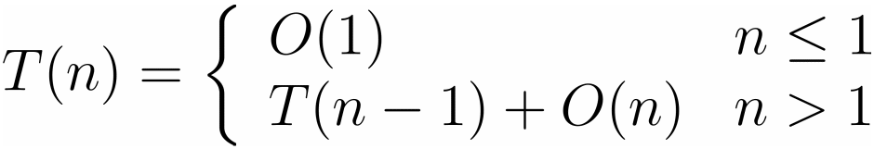
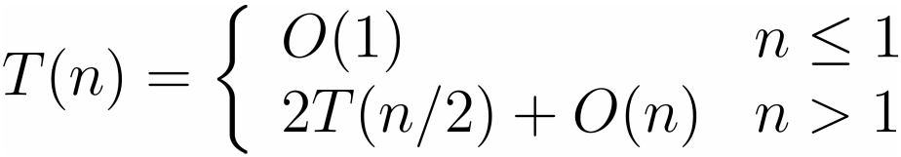

快速排序
最坏情况：
最好情况：

Slide 28
线性时间选择
例2-9 给定线性序集中 n 个元素和一个整数 k（1≤k ≤ n），要求找出这 n 个元素中的第 k 小的元素。
int randomSelect(int a[], int p, int r, int k){
if p==r return a[p];
int i=randomPartition(a,p,r);
j=i-p+1;
if(k<=j)
return randomSelect(a,p,i,k);
else
return randomSelect(a,i+1,r,k-j);
}
基本思想：模仿快速排序，对输入数组进行递归划分，但与快速排序不同，它只对其中一个子数组进行处理。

Slide 29
最接近点对问题
例2-10 给定平面上的 n 个点，找其中的一对点，使得在 n 个点组成的有点对中，该点对的距离最小。
暴力求解：求出所有点对之间的距离，取出最小值。
分治策略：将n个点分为两个集合S₁和S₂，在每个子集中递归求其最接近的点对，最后将分治法的结果进行合并，得到最接近的点对。

Slide 30







最接近点对问题——一维情况

Slide 31


最接近点对问题——一维情况
最坏情况
最好情况
m 取中位数
bool cPair(S,d){
m取S中的中位数；
S1={x|x≤m}, S2={x|x>m};
cPair(S1,d1); cPair(S2,d2);
p=max(S1); q=min(S2);
d=min(d1,d2,q-p);
return true;
}

Slide 32

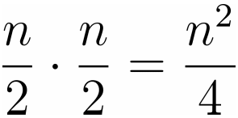
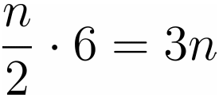
最接近点对问题——二维情况

Slide 33
循环赛日程表
例2-11 设有 n=2^{k}个选手要进行网球循环赛。现要设计一个满足以下要求的比赛日程表：
（1）每个选手必须与其他 n-1个选手各赛一次；
（2）每个选手一天只能赛一次；
（3）循环赛一共进行 n-1天。

Slide 34
循环赛日程表
1
2
3
4
5
6
7
8
2
1
4
3
6
5
8
7
3
4
1
2
7
8
5
6
4
3
2
1
8
7
6
5
5
6
7
8
1
2
3
4
6
5
8
7
2
1
4
3
7
8
5
6
3
4
1
2
8
7
6
5
4
3
2
1

Slide 35
循环赛日程表
1
2
3
4
5
6
7
8
2
1
4
3
6
5
8
7
3
4
1
2
7
8
5
6
4
3
2
1
8
7
6
5
5
6
7
8
1
2
3
4
6
5
8
7
2
1
4
3
7
8
5
6
3
4
1
2
8
7
6
5
4
3
2
1

Slide 36
循环赛日程表
void Table(int k, int **a){
int n=1;
for (int i=1; i<=k;i++) n*=2;
for (int i=1;i<=n;i++) a[1][i]=i;
int m=1;
for(int s=1; s<=k;s++){
n/=2;
for(int t=1; t<=n; t++){
for(int i=m+1; i<=2*m; i++)
for(int j=m+1; j<=2*m; j++){
a[i][j+(t-1)*m*2]=a[i-m][j+(t-1)*m*2-m];
a[i][j+(t-1)*m*2-m]=a[i-m][j+(t-1)*m*2];
}
m*=2;
}
}
}

Slide 37
课后习题

Slide 38
众数问题
习题2-1 众数问题。给定含有 n 个元素的多重集合 S，每个元素在 S 中出现的次数称为该元素的重数。多重集S中重数最大的元素称为众数。例如，S={1,2,2,2,3,5}，其众数为2，其重数为3。
要求：对给定的 n 个自然数组成的多重集S，计算 S 的众数及其重数。
样例输入：
6
1
    2
    2
    2
    3
    5
样例输出：
2
3
刘超

Slide 39
Hamilton周游路线问题
习题2-2 马的Hamilton周游路线问题。8*8的国际象棋棋盘上的一只马，恰好走过除起点外的其他63个位置各一次，最后回到起点，这条路线称为马的一条Hamilton周游路线。对于给定的m*n的国际象棋棋盘，m和n均为大于5的偶数，且|m-n|≤2，试设计一个分治算法找出马的一条Hamilton周游路线。
样例输入：
6 6
样例输出：
(0,0) (2,1) (4,0) (5,2) (4,4) (2,3) (0,4) (2,5) (1,3) (0,5) (2,4) (4,5)
(5,3) (3,2) (5,1) (3,0) (1,1) (0,3) (1,5) (3,4) (5,5) (4,3) (3,1) (5,0)
(4,2) (5,4) (3,5) (1,4) (0,2) (1,0) (2,2) (0,1) (2,0) (4,1) (3,3) (1,2)
1 32 29 18 7 10 30 17 36 9 28 19
33 2 31 6 11 8 16 23 14 35 20 27
3 34 25 22 5 12 24 15 4 13 26 21

Slide 40
1 | 30 | 33 | 16 | 3 | 24
32 | 17 | 2 | 23 | 34 | 15
29 | 36 | 31 | 14 | 25 | 4
18 | 9 | 6 | 35 | 22 | 13
7 | 28 | 11 | 20 | 5 | 26
10 | 19 | 8 | 27 | 12 | 21
1 | 10 | 31 | 40 | 21 | 14 | 29 | 38
32 | 41 | 2 | 11 | 30 | 39 | 22 | 13
9 | 48 | 33 | 20 | 15 | 12 | 37 | 28
42 | 3 | 44 | 47 | 6 | 25 | 18 | 23
45 | 8 | 5 | 34 | 19 | 16 | 27 | 36
4 | 43 | 46 | 7 | 26 | 35 | 24 | 17
1 | 46 | 17 | 50 | 3 | 6 | 31 | 52
18 | 49 | 2 | 7 | 30 | 51 | 56 | 5
45 | 64 | 47 | 16 | 27 | 4 | 53 | 32
48 | 19 | 8 | 29 | 10 | 55 | 26 | 57
63 | 44 | 11 | 22 | 15 | 28 | 33 | 54
12 | 41 | 20 | 9 | 36 | 23 | 58 | 25
43 | 62 | 39 | 14 | 21 | 60 | 37 | 34
40 | 13 | 42 | 61 | 38 | 35 | 24 | 59
1 | 46 | 37 | 66 | 3 | 48 | 35 | 68 | 5 | 8
38 | 65 | 2 | 47 | 36 | 67 | 4 | 7 | 34 | 69
45 | 80 | 39 | 24 | 49 | 18 | 31 | 52 | 9 | 6
64 | 23 | 44 | 21 | 30 | 15 | 50 | 19 | 70 | 33
79 | 40 | 25 | 14 | 17 | 20 | 53 | 32 | 51 | 10
26 | 63 | 22 | 43 | 54 | 29 | 16 | 73 | 58 | 71
41 | 78 | 61 | 28 | 13 | 76 | 59 | 56 | 11 | 74
62 | 27 | 42 | 77 | 60 | 55 | 12 | 75 | 72 | 57

Slide 41
1 | 30 | 33 | 16 | 3 | 24
32 | 17 | 2 | 23 | 34 | 15
29 | 36 | 31 | 14 | 25 | 4
18 | 9 | 6 | 35 | 22 | 13
7 | 28 | 11 | 20 | 5 | 26
10 | 19 | 8 | 27 | 12 | 21
1 | 30 | 33 | 16 | 3 | 24
32 | 17 | 2 | 23 | 34 | 15
29 | 36 | 31 | 14 | 25 | 4
18 | 9 | 6 | 35 | 22 | 13
7 | 28 | 11 | 20 | 5 | 26
10 | 19 | 8 | 27 | 12 | 21
1 | 30 | 33 | 16 | 3 | 24
32 | 17 | 2 | 23 | 34 | 15
29 | 36 | 31 | 14 | 25 | 4
18 | 9 | 6 | 35 | 22 | 13
7 | 28 | 11 | 20 | 5 | 26
10 | 19 | 8 | 27 | 12 | 21
1 | 30 | 33 | 16 | 3 | 24
32 | 17 | 2 | 23 | 34 | 15
29 | 36 | 31 | 14 | 25 | 4
18 | 9 | 6 | 35 | 22 | 13
7 | 28 | 11 | 20 | 5 | 26
10 | 19 | 8 | 27 | 12 | 21

Slide 42
半数集问题
习题2-3 半数集问题。给定一个自然数 n，由n开始可以依次产生半数集set(n)中的数如下：n<200
（1）n∈set(n)；
（2）在 n 的左边加上一个自然数，但该自然数不能超过最近添加数的一半；
（3）按此规则进行处理，直至不能添加自然数为止。
例如，set(6)={6,16,26,126,36,136}。
注意：该半数集是多重集。
要求：对于给定的自然数n，计算半数集set(n)中的元素个数。
样例输入：
6
样例输出：
6

Slide 43
半数单集问题
习题2-4 半数单集问题。针对半数集set(n)中存在重复的问题，计算半数单集，与半数集的区别在于：不能向集合中添加已有的元素。例如，
set(6)={6,16,26,126,36,136}。
注意：该半数单集不是多重集。
要求：对于给定的自然数n，计算半数单集set(n)中的元素个数。
样例输入：
6
样例输出：
6

Slide 44
有重复元素的排列问题
习题2-5 有重复元素的排列问题。集合S中有n个元素，其中的元素可能重复，设计一个算法，计算出S的不同排列。
样例输入：
4
aacc
样例输出：
aacc
acac
acca
caac
caca
ccaa
6

Slide 45
排列的字典序问题
习题2-6 排列的字典序问题。n个元素有n!个不同的排列。将这n!个不同的排列按字典序排列，并编号为0,1,2,…,n!-1。给定n个元素及一个排列，计算出这个排列的字典序值，同时给出字典序排列的下一个排列。
样例输入：
8
2 6 4 5 8 1 7 3
样例输出：
8227
2 6 4 5 8 3 1 7

Slide 46
集合划分问题
习题2-7 集合划分问题。n个元素的集合可以划分为若干非空子集。例如，当n=4时，可以划分为如下的15个非空子集：
{{1}{2}{3}{4}} {{1,3}{2,4}} {{1,2}{3}{4}}
{{1,4}{2,3}} {{1,3}{2}{4}} {{1,2,3}{4}}
{{1,4}{2}{3}} {{1,2,4}{3}} {{2,3}{1}{4}}
{{1,3,4}{2}} {{2,4}{1}{3}} {{1}{2,3,4}}
{{3,4}{1}{2}} {{1,2}{3,4}} {{1,2,3,4}}
要求：给定n个元素，计算它可以划分为多少个不同的非空子集？
样例输入：
5
样例输出：
52

Slide 47
集合划分问题
习题2-8 集合划分问题。n个元素的集合可以划分为若干非空子集。例如，当n=4时，可以划分为15个非空子集。
要求：给定n个元素和m，计算它可以划分为多少个由m个不同的非空子集组成的集合？
样例输入：
4 3
样例输出：
6

Slide 48
双色Hanoi问题
习题2-9 双色Hanoi问题。设A、B、C三个塔座。开始时，在塔座A上有n个圆盘。这些圆盘自下而上，由大到小地叠放在一起。各圆盘大小到大编号为1,2,…,n，奇数号圆盘着红色，偶数号圆盘着蓝色。要求将塔座A上的圆盘移动到B上，并仍按同样顺序叠置。除Hanoi塔的要求外，移动时还要求不允许将同色圆盘叠放在一起。设计算法，用最少的移动次数将A上的n个圆盘移动到B上，给出移动方案。
样例输入：
3
样例输出：
1 A B
2 A C
1 B C
3 A B
1 C A
2 C B
1 A B

Slide 49
标准二维表问题
标准二维表问题
习题2-10 标准二维表问题。设n是一个正整数，2*n的二维表是由正整数1,2,…,2n组成的2*n数组，该数组的每行从左到右递增，每列从上到下递增。2*n的标准二维表全体记为tab(n)。例如，当n=3时，tab(3)的二维表如下图所示：
1
2
3
1
2
4
1
2
5
1
3
4
1
3
5
4
5
6
3
5
6
3
4
6
2
5
6
2
4
6
要求：给定正整数n，计算tab(n)中标准二维表的个数。
样例输入：
3
样例输出：
5

Slide 50
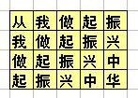
标准二维表问题
小明参加了学校的趣味运动会，其中的一个项目是：跳格子。
地上画着一些格子，每个格子里写一个字，如左图所示。比赛时，先站在左上角的写着“从”字的格子里，可以横向或纵向跳到相邻的格子里，但不能跳到对角的格子或其它位置。一直要跳到“华”字结束。要求跳过的路线刚好构成“从我做起振兴中华”这句话。
请你帮助小明算一算他一共有多少种可能的跳跃路线呢？

Slide 51
整数因子分解问题
习题2-11 整数因子分解问题。大于1的正整数n可以分解为不同的因子相乘，例如n=12时，有
  12=12 12=3*2*2
  12=6*2 12=2*6
  12=4*3 12=2*3*2
  12=3*4 12=2*2*2
要求：给定正整数n，计算n共有多少种不同的分解形式。
样例输入：
12
样例输出：
8

Slide 52
补充习题

Slide 53
3n+1问题
补2-1 3n+1问题。考虑如下的序列生成算法。从数 n 开始，如果 n 是偶数，把它除以2；如果它是奇数，把它乘3加1.用所得到的新值继续上述步骤，直至n=1为止。例如，n=22时，生成的序列为：
22，11，34，17，52，26，13，40，20，10，5，16，8，4，2，1
对于给定的 n，该序列中所有元素的个数称为 n 的循环节长度。输入两个整数 i 和 j，计算其中循环节长度的最大值。
样例输入：
1 10
样例输出：
1 10 20

Slide 54
扫雷问题
补2-2 扫雷问题。扫雷游戏的目标是找出一个n×m的矩阵内的所有地雷。 本题要求统计出它周围的地雷个数。
样例输入：
4 4
*…
….
.*..
….
样例输出：
*100
2210
1*10
1110

Slide 55
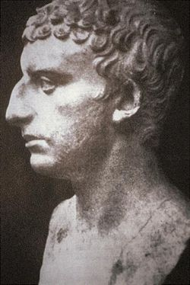
约瑟夫问题
补2-3 约瑟夫问题。从围成标有记号1到n的圆圈的n个人开始，每隔一个删去一个人。直到只有一个人幸存下来。请确定幸存者的号码。
1
2
3
4
5
6
7
8
9
10
1
3
5
7
9
1
5
9
5
Titus Flavius Josephus
37年－100年

Slide 56




约瑟夫问题
1
2
3
4
5
6
1
1
3
1
3
5
（1）如果有2n个人，则第一轮选择后剩下的为：1、3、5、7、…、2n-1
（2）如果有2n+1个人，则第一轮选择后剩下的为：1、3、5、7、…、2n-1

Slide 57


约瑟夫问题
1
2
3
4
5
6
7
8
9
10
11
12
13
14
15
16
1
1
3
1
3
5
7
1
3
5
7
9
11
13
15
1

Slide 58
旅行问题
补2-4 旅行问题。某俱乐部组织学生外出旅游，约定好费用均摊，但每次均摊是不现实的。因此，每个学生先为某些特定的项目垫付一些钱，当旅行结束后根据每个学生垫付的金额多退少补，使得每个学生的支付差距在1分钱以内。请根据一份清单计算出为了平摊费用所必须的最小总交易金额。
样例输入：
3
10
20
30
4
15
15.01
3.00
3.01
样例输出：
10.00
11.99

Slide 59
澳大利亚投票
补2-5 澳大利亚投票问题。澳大利亚投票系统要求选民们将所有候选人按愿意选择的程度排序，一张选票就是一个排序。一开始，每张选票的首选项将被统计。若有候选人得票超过50%，他将直接胜出；否则，所有并列得票最低的候选人出局，而将那些出局候选人排在第一位的选票将被重新统计为排名最高的未出局候选人。这一筛选过程将持续进行，直至某个候选人的得票超过50%，或所有候选人的得票相同。
样例输入：
3
John Doe
Jane Smith
Jane Austen
1 2 3
2 1 3
2 3 1
1 2 3
3 1 2
样例输出：
John Doe

Slide 60
韩信点兵
补2-6 韩信点兵。相传韩信才智过人，从不直接清点自己军中的人数，只要让士兵先后以三人一排、五人一排、七人一排地变换队形，而他每次只掠一眼队伍的排尾就知道总人数了。输入三个非负整数a,b,c，表示每种队形排尾的人数，输出总人数的最小值。已知总人数不小于10，不超过100。
样例输入：
2 1 6
2 1 3
样例输出：
41
no answer

Slide 61
开灯问题
补2-7 开灯问题。有n盏灯，第1个人把所有的灯都打开，第2个人按下所有编号为2的倍数的开关（这些灯将被关掉），第3个人按下所有3的倍数的开关（关的灯被打开，开的灯被关掉），依此类推。一共有 k 个人，最后有哪些灯是开的？
样例输入：
7 3
样例输出：
1 5 6 7

Slide 62
快乐的跳跃者（jolly jumper）
补2-8 快乐的跳跃者。对于一个包含n个元素的整数序列，如果序列中相邻元素之差的绝对值取遍从1到n-1的所有整数，那么这个序列称为jolly jumper。例如，1 4 2 3就是一个jolly jumper，因为相邻元素之差的绝对值分别为3、2、1。写一个程序判断一个序列是不是jolly jumper。
样例输入：
4 1 4 2 3
5 1 4 2 -1 6
样例输出：
Jolly
not jolly

Slide 63
扑克牌型（Poker Hands）
补2-9 扑克牌型。一副纸牌包括52张牌。每一张纸牌的花色为草花、方块、红桃或黑桃中的一种（分别用C、D、H和S来描述）。每一张纸牌的点数为2到10中的某一个数字，或者是J、Q、K、A。为了给牌型计分，牌的点数从小到大如上排列，其中2最小而A最大。本题中，花色对大小毫无影响。
一手牌为一副牌中的五张。下面从小到大定义九种牌型。对于不同种类的牌型，前面的小于后面的，对于不同种类的牌型，前面的小于后面的；对于相同种类的牌型，比较规则见该牌型的描述。

Slide 64
扑克牌型（Poker Hands）
最大牌。 不属于下述分类的牌型都属于此类。这手牌的大小取决于最大牌的大小。如果最大牌一样大，则比较次大牌的大小，以此类推。
一对。五张牌中恰有两张点数相同的牌。
两对。包含两个不同的对子。
三张。包含点数相同的三张。
顺子。 五张牌的点数为连续值。
同花。五张牌的花色相同。
葫芦。其中三张点数相同，另外两张形成一个对子。
四张。 其中四张点数相同。
同花顺。五张牌为点数连续的同花。

Slide 65
扑克牌型（Poker Hands）
输入包含若干行，每行包含10张牌，前五张属于黑方，后五张属于白方，要求输出大小关系。
样例输入：
2H 3D 5S 9C KD 2C 3H 4S 8C AH
2H 4S 4C 2D 4H 2S 8S AS QS 3S
2H 3D 5S 9C KD 2D 3H 5C 9S KH
样例输出：
white wins
black wins
tie

Slide 66
罢工（Hartals）
补2-10 罢工问题。孟加拉国的政党用对经济具有极大破坏力的规律性罢工来显示他们的威力。对于本题来说，每个政党的罢工行为都可以用一个称为罢工指数的正整数h来刻画，表示该政党预定每h天罢一次工。假设有三个政党，罢工指数分别为3、4、8，模拟这3个正常在14天中的行为。模拟总是从某个星期天开始，并且在星期五和星期六不能有任何罢工。
7
1
2
3
4
5
6
7
1
2
3
4
5
6
*
*
*
*
*
*
*
*

Slide 67
罢工（Hartals）
目标：给出每个政党的罢工指数和时间N，计算在N天内存在罢工的天数。
样例输入：
2
14
3
3
4
8
100
4
12
15
25
40
样例输出：
5
15

Slide 68
本次课程结束

